Slide 1

APP MarqFacil
Desenvolvimento de uma aplicação para agendamentos, exibição de produtos e procedimentos de clínicas estéticas
Orientando: José Hamilton M. Leite
Orientadora: Prof. Me. Débora P. Diniz

Slide 2
Conteúdo
Introdução;
Base do Projeto;
Modelo de Negócios;
Ferramentas e Metodologias;
Requisitos Funcionais e de Qualidade;
Diagrama de Caso de Uso;
Modelo Relacional;
Aplicativo Gerencial;
Aplicativo MarqFacil;
Implementação das Aplicações;
Conclusão;
Referências.

Slide 3
Introdução
Público-alvo;
Definição de Estética.

Slide 4
Introdução
Forma feita atualmente:
Papel e Caneta;
WhatsApp.
Dificuldades do cliente:
Esquecer de anotar;
Conflito de horários marcados.

Slide 5
Introdução
Objetivo:
Desenvolver um software para auxiliar no gerenciamento de agenda e controle de avaliações de pacientes de clínicas estéticas, e auxiliar na divulgação dos serviços e produtos oferecidos por essas clínicas.
Solução do Problema:
Desenvolvimento da aplicação mobile.

Slide 6
Base do Projeto
Pesquisa de campo;
Estudo das ferramentas utilizadas;
Integração de API’s ou microsserviços;
Modelo de Negócios.

Slide 7
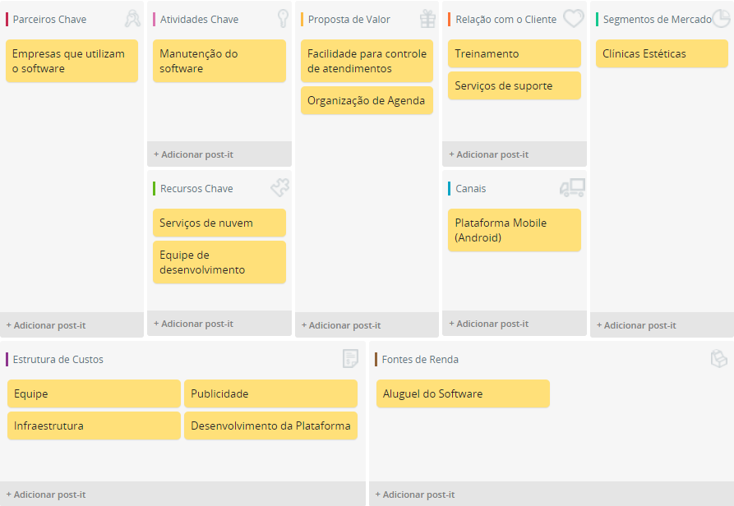
Modelo de Negócios

Slide 8
Ferramentas e Metodologias
React Native:
Facebook, Facebook Ads, WalMart e Wix.
Android;
Metodologia Ágil:
Scrum e Kanban.
WEB Services REST;
Spring Framework;
MySQL.

Slide 9
Requisitos Funcionais e de Qualidade
Requisitos Funcionais:
[RF 01] – Gerenciar empresa;
[RF 02] - Gerenciar usuários;
[RF 06] – Gerenciar avaliações;
[RF 07] – Agendar Horários.
Requisitos de Qualidade:
[RQ 01] – Excluir dados apenas se não estiverem sendo utilizados;
[RQ 02] – Segurança;
[RQ 03] – Usabilidade.

Slide 10
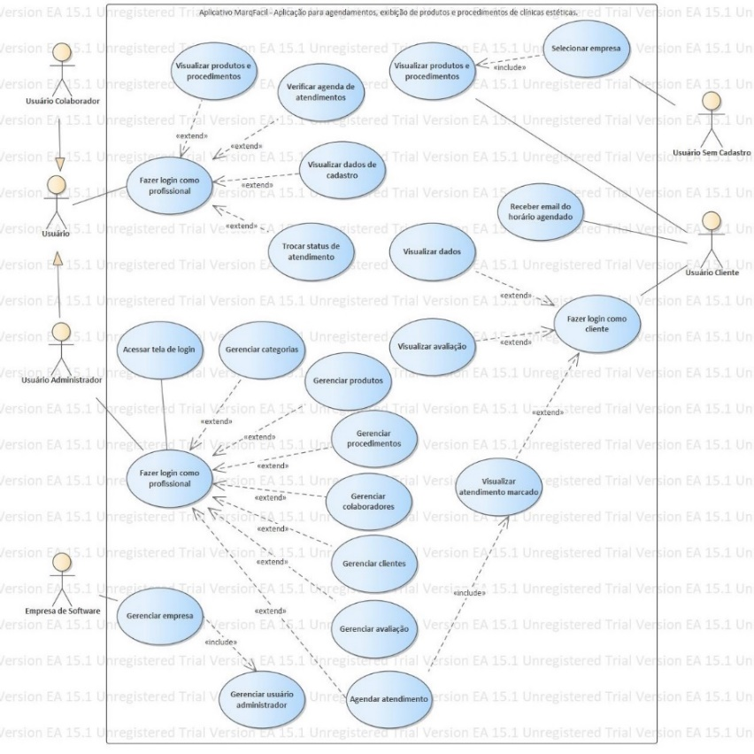
Diagrama de Caso de Uso

Slide 11
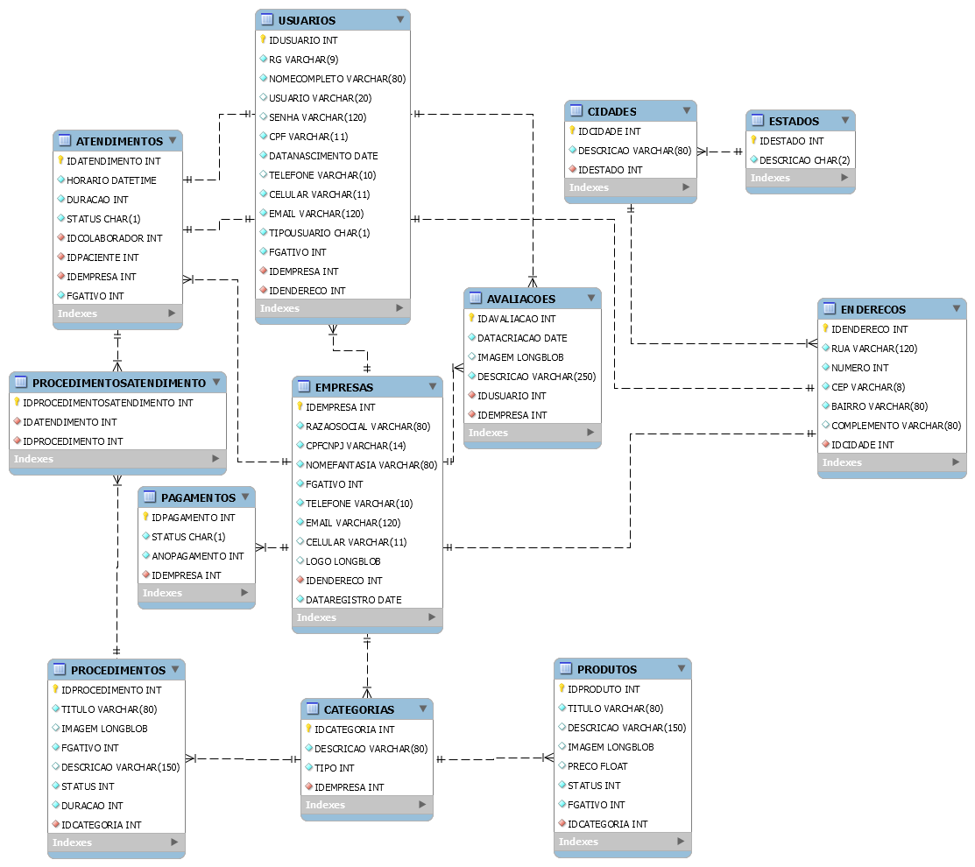
Modelo Relacional

Slide 12
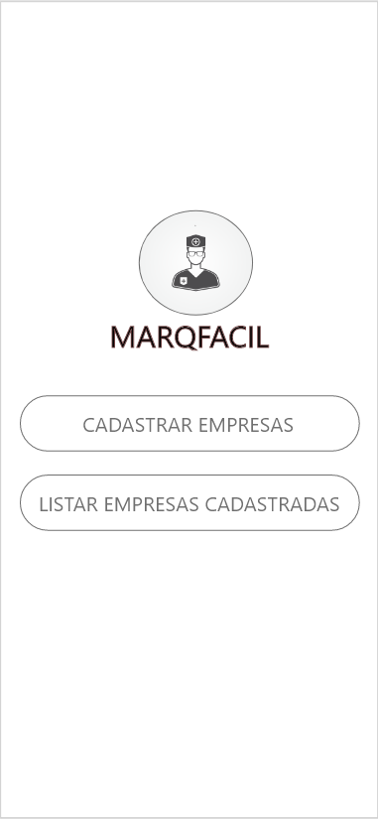
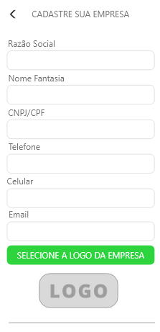
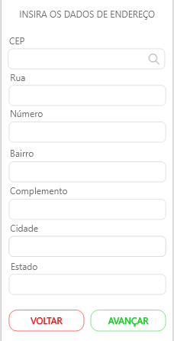
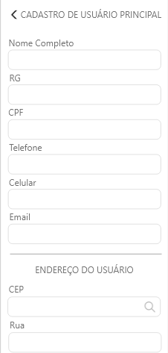
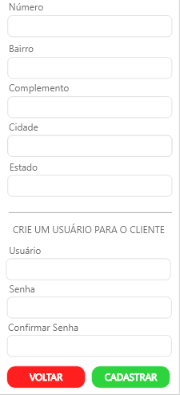
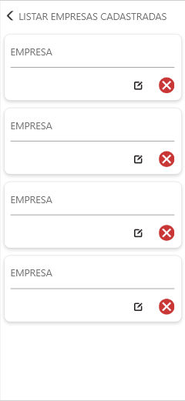
Aplicativo Gerencial
Empresa de Desenvolvimento;
Cadastro das Clínicas.

Slide 13
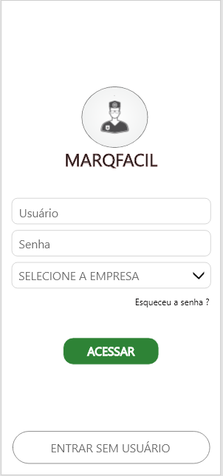
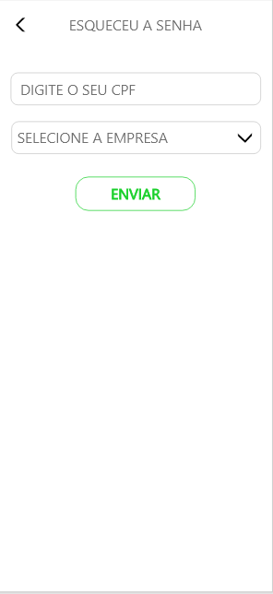
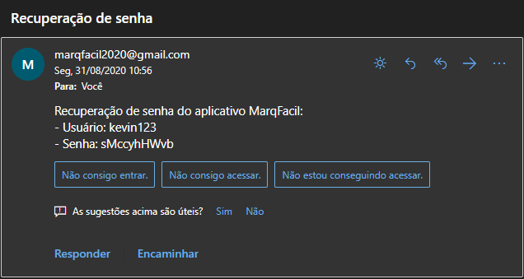
Aplicativo MarqFacil
Tela de login;
Esqueceu a senha;
Email.

Slide 14
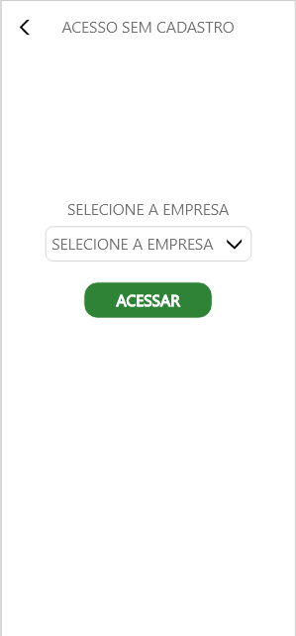
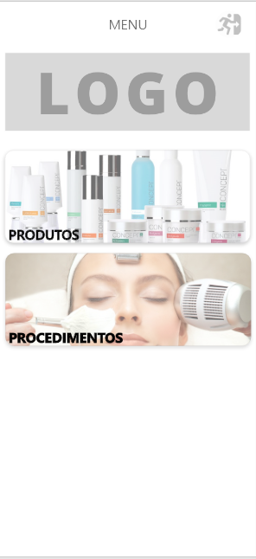
Aplicativo MarqFacil
Usuário sem cadastro.

Slide 15
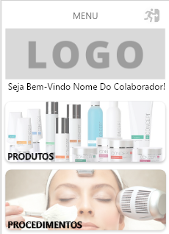
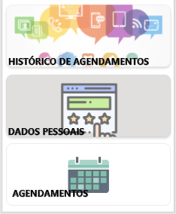
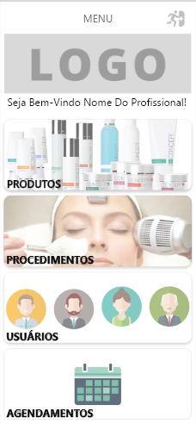

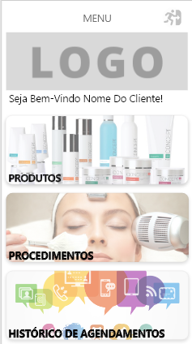
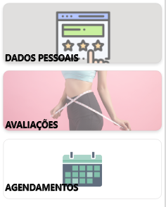
Aplicativo MarqFacil
Clínicas Estéticas;
Níveis de Permissões;
Funcionalidades.

Slide 16
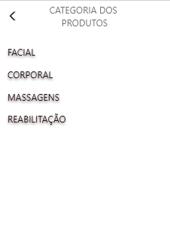
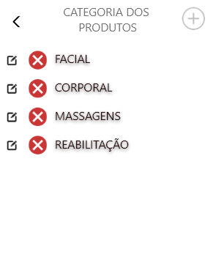
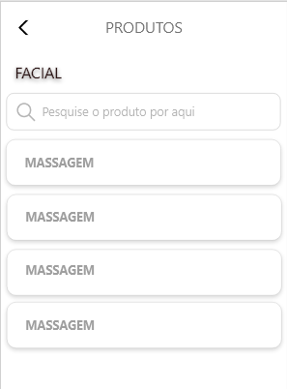
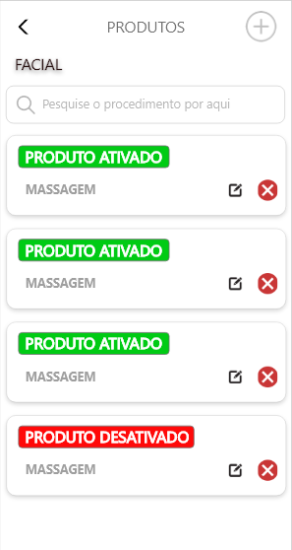
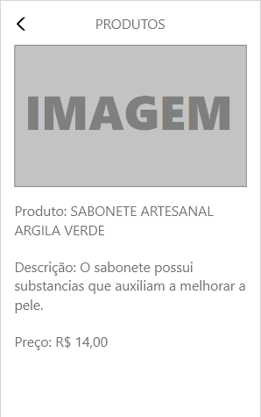
Aplicativo MarqFacil
Categoria dos Produtos;
Lista de Produtos;
Detalhes do Produto.

Slide 17
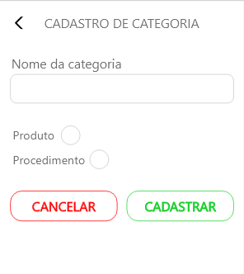
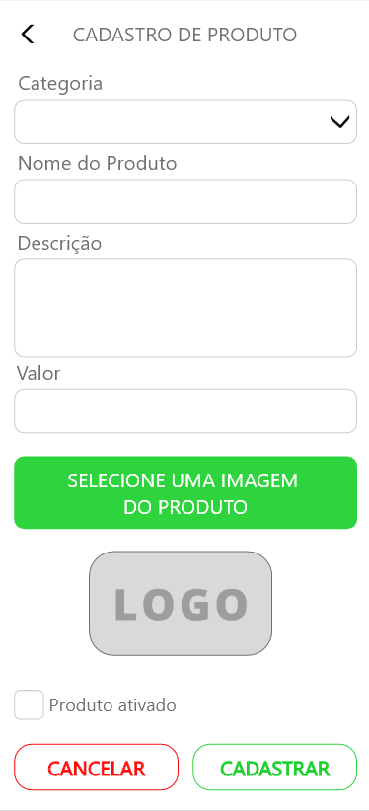
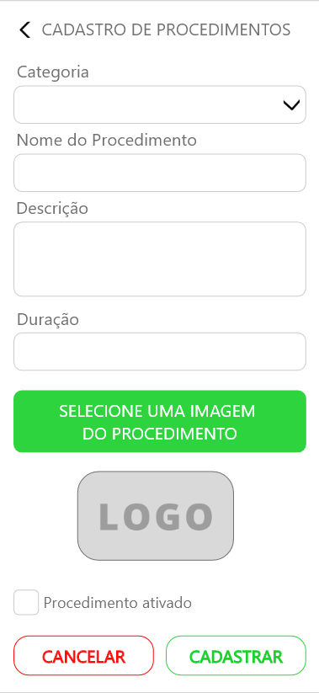
Aplicativo MarqFacil
Cadastros:
Categorias;
Produtos;
Procedimentos.

Slide 18
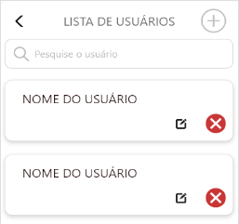
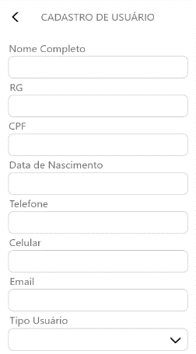
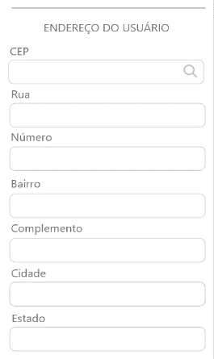
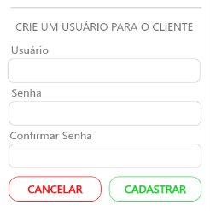
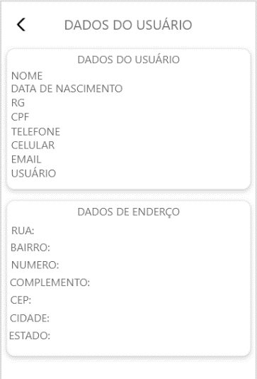
Aplicativo MarqFacil
Telas de Usuários.

Slide 19
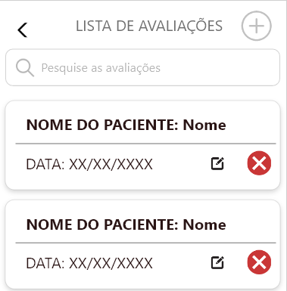
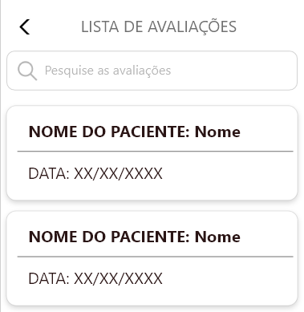
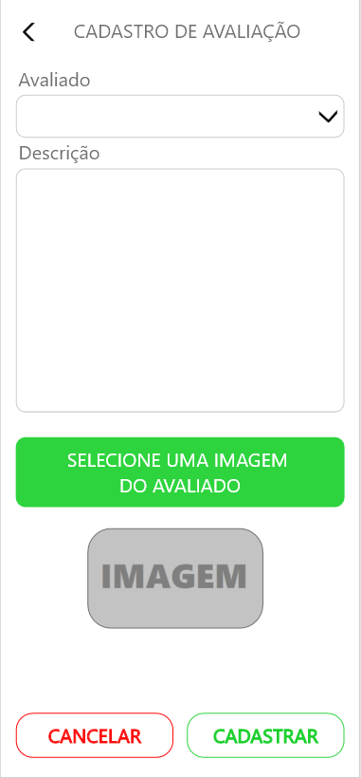
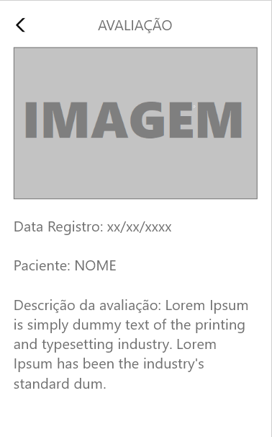
Aplicativo MarqFacil
Telas de avaliações.

Slide 20
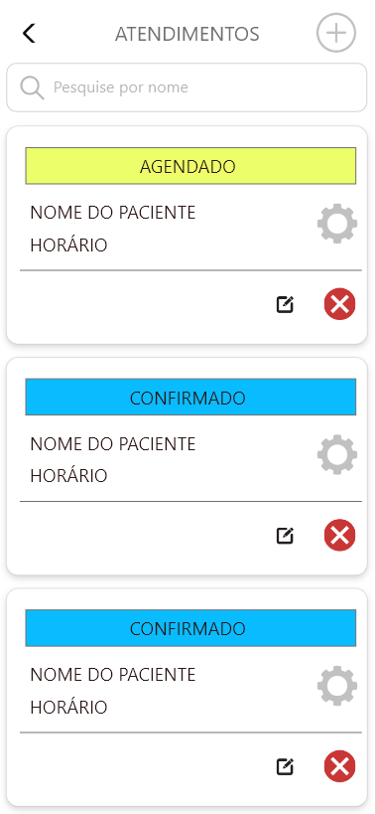
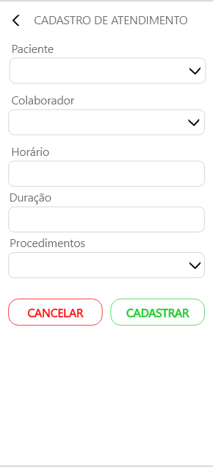
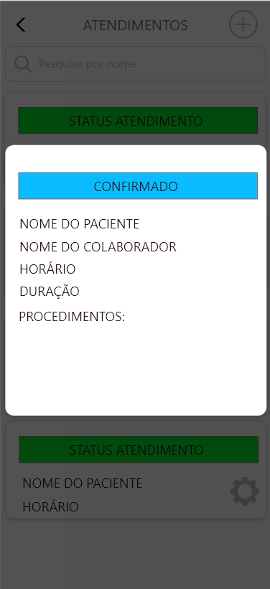
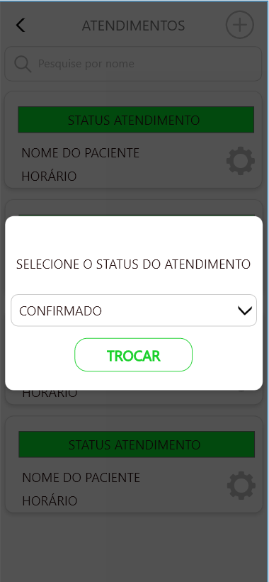
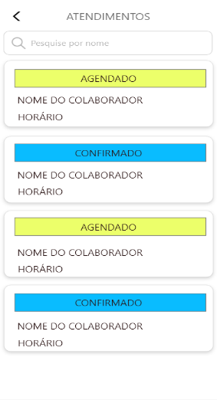
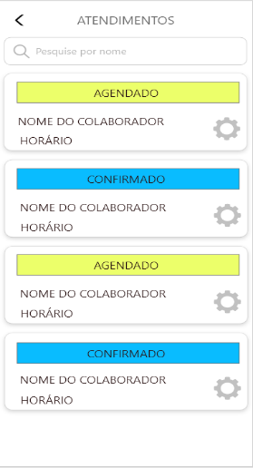
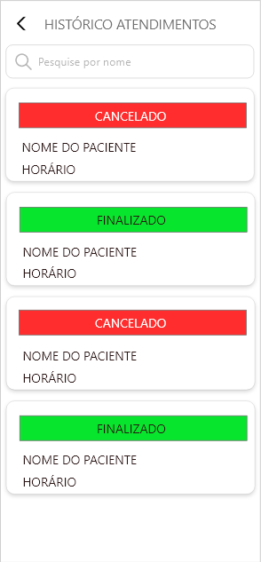
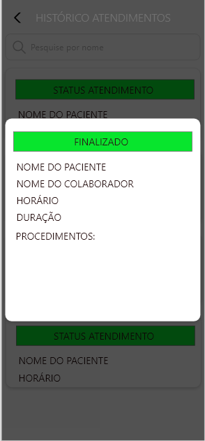
Aplicativo MarqFacil
Telas de Atendimentos;
Telas de Histórico de Atendimentos.

Slide 21
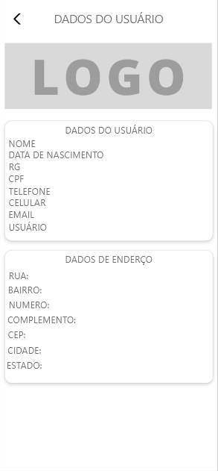
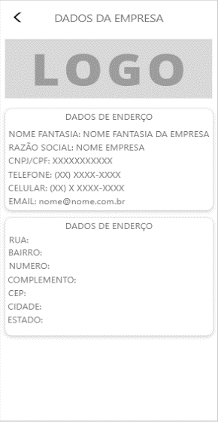
Aplicativo MarqFacil
Tela de Dados Pessoais;
Tela de Dados da Empresa.

Slide 22
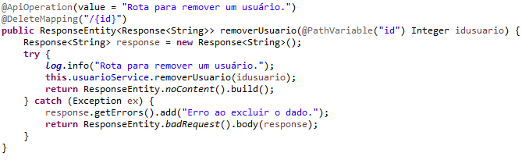

Implementação das Aplicações
Integrando aplicações:
Aplicação React Native;
Aplicação Java com Spring Boot.

Slide 23
Conclusão
Desenvolvimento;
Problemas;
Trabalhos Futuros.

Slide 24
Referências
BISSI, Wilson. Metodologia de desenvolvimento ágil. Campo Digital, v. 2, n. 1, 2007.
BORBA, Tamila J; THIVES, Fabiana M. Uma reflexão sobre a influência da estética na auto estima, auto-motivação e bem estar do ser humano. 2011.
LEITE, José Hamilton Martins. Documentação do Projeto TCC. Disponível em: <https://github.com/joses166/TCC-2020-UniFACEF>. Acesso em 25 ago. 2020.
OSTERWALDER, Alexander; PIGNEUR, Yves. Business model canvas. Self published. Last, 2010.
SAUDATE, Alexandre. REST: Construa API's inteligentes de maneira simples. Editora Casa do Código, 2014.
SOMMERVILLE, Ian. Engenharia de Software. 9° Edição. 2011.
WALLS, Craig. Spring Boot in action. Manning Publications, 2016. 29
WARCHOLINSKI, M. 10 Famous Apps Built with React Native. Brainhub. Disponível em: <https://brainhub.eu/blog/react-native-apps/>. Acesso em 10 mar 2020.

Slide 25
Contato
Engenheiro de Software:
José Hamilton Martins Leite
josehamiltonmartinsleite@gmail.com
Muito Obrigado!

